Slide 1
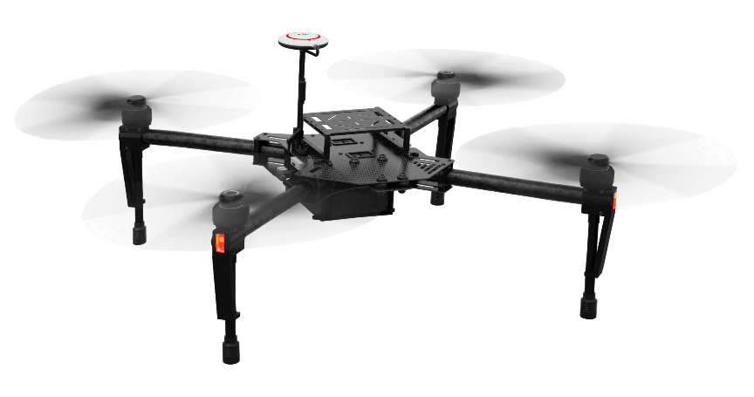
Project Inspectie Drone
Pitch 2
Teun Broeren - Sander Heijmans - Jos de Koning - Jeroen Reeskamp - Damy van Valenberg

Slide 2
Software
Server
VM in de cloud
Client
Kan verbinden met elke server
Github opgezet

Slide 3
Manifold
Flashen
Geen mini HDMI kabel
Gelukt?
DJI QT SDK
Application key

Slide 4
Beveiliging
OpenSSL
Client en server opgezet
Verouderde methodes
Nog niet getest
Certificaten
Wachtwoord opslaan
MD5 met salt

Slide 5
LIDAR
Achterhalen bestaande kennis
LIDAR vs 3D vision camera

